Slide 1
9. přednáška
Reprezentace a charaktery,
Born-Oppenheimerova aproximace
Atkins: Kapitola 11.2 a 10.1

Slide 2
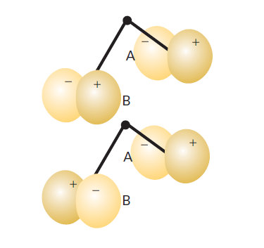
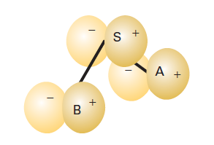
11.2.1.1 Reprezentace a charaktery
Obr. 11.16
Obr. 11.17
Požadované vztahy: všechny až po tabulku 11.2 – umět matice zapsat na základě obrázku

Slide 3
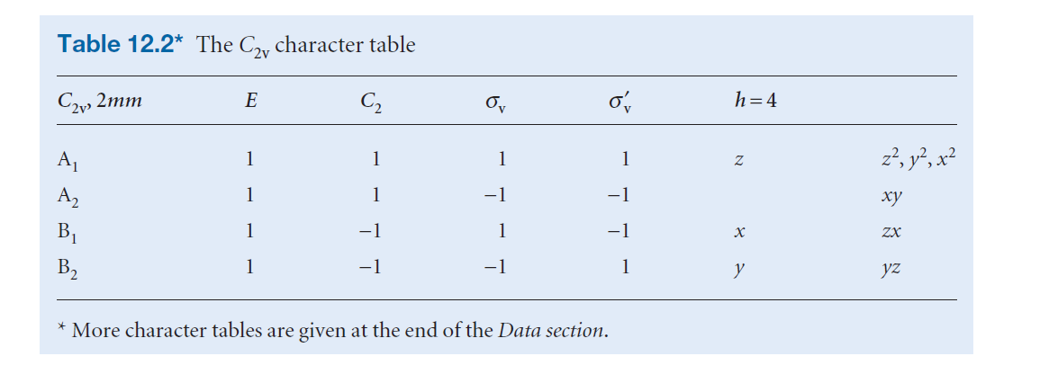
Poznámka k tabule charakterů
Báze reprezentace v posledním sloupi závisí na orientaci molekuly
vzhledem k souřadnému systému. V orientaci z přednášky jsme měli
orbital xz u reprezentace B2 kvůli tomu, jak jsme měli orientovánu osu x.

Slide 4
Navazující samostudium (požadováno ke ZK): str. 400-403
11.2.1.2
11.2.1.3
11.2.1.4
11.2.1.5

Slide 5
10. Struktura molekul

Slide 6
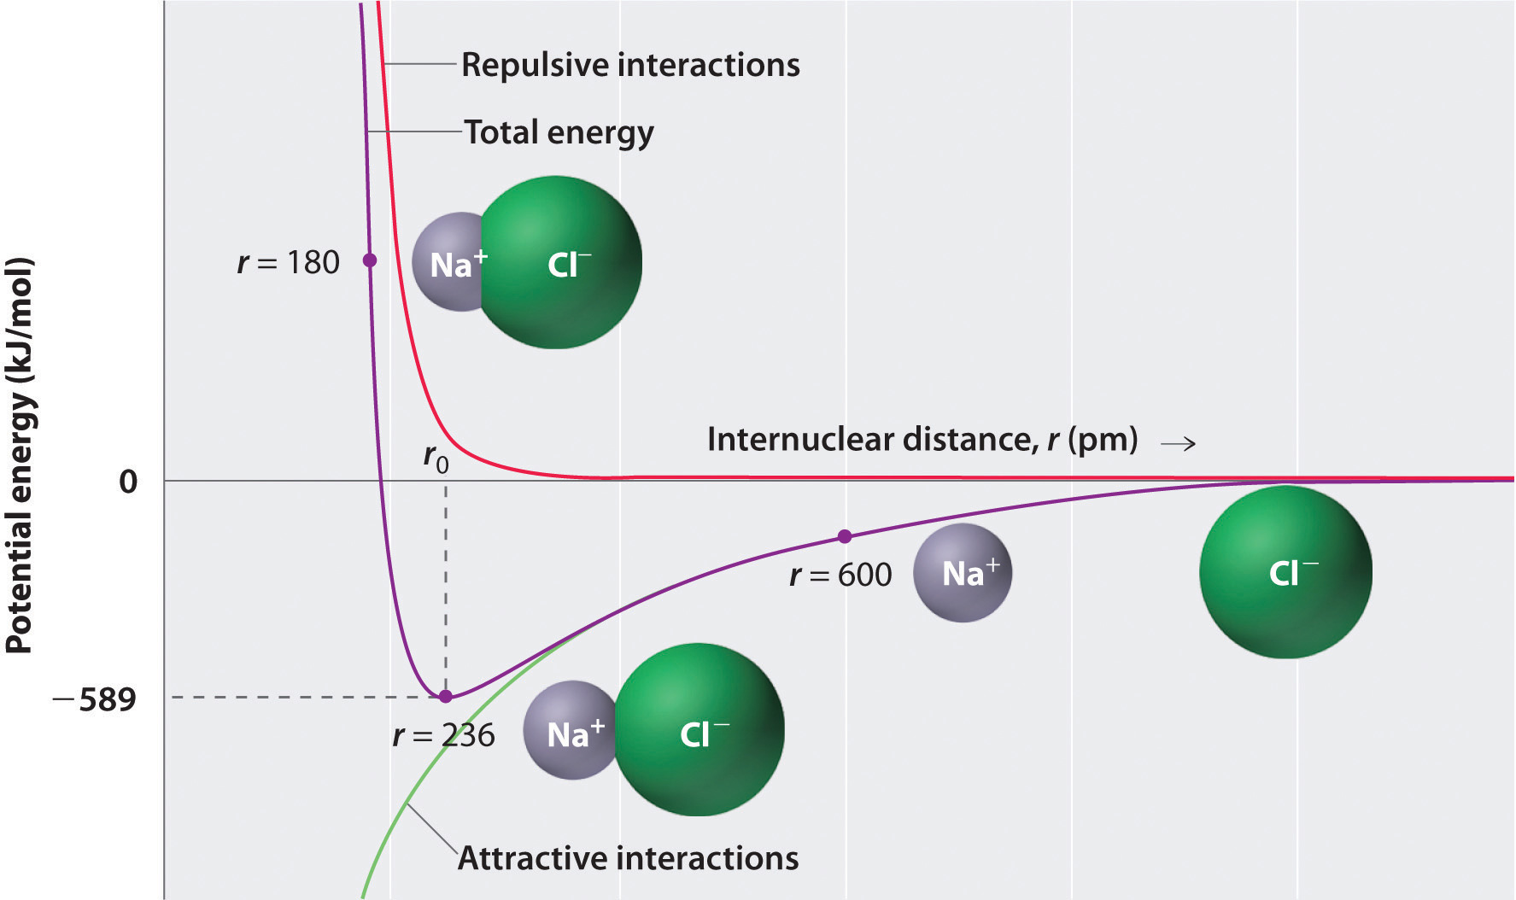
10.1 Born-Oppenheimerova aproximace
Konkretizace obrázku z přednášky pro jiný systém: porovnání repulzních a atrakčních interakcé s křivkou celkové energie pro pohyb elektronů oddělený od pohybu jader.

Slide 7
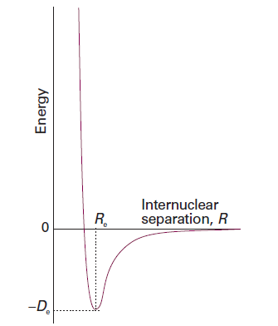

Slide 8
10.2 Teorie valenční vazby
(opakování z obecné chemie + rozšíření formou samostudia):
Pojem hybridní orbitaly sp3 a sp2:
Umět napsat rovnice 10.3
Umět nakreslit obrázky 10.7 - 10.11

